Slide 1

Concert d’à côté
ANGERVIL Cassandra
DOGAN Serdar
SAID Kader
N’DIAYE Abdoulaye

Slide 2

PLAN
Concert d’à côté
Sponsor
Organisation
Outils utilisés
Avancement

Slide 3
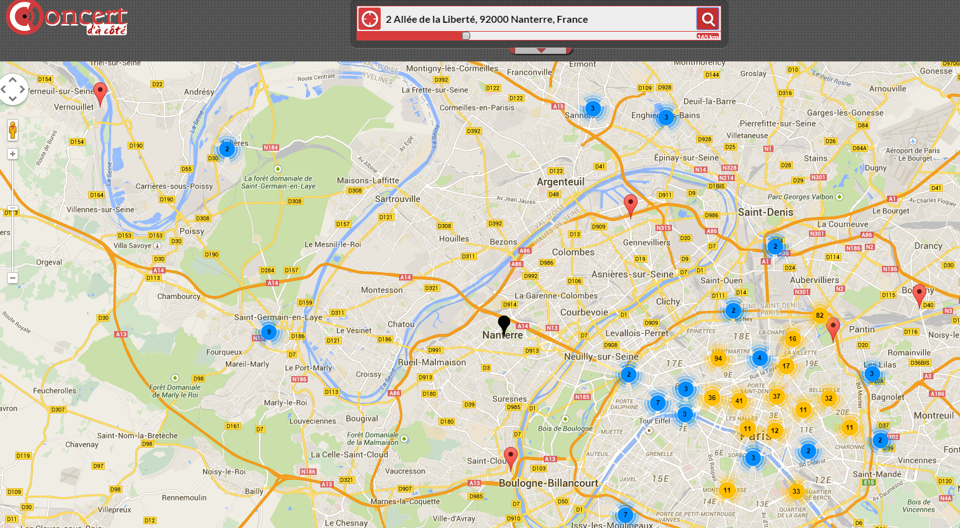
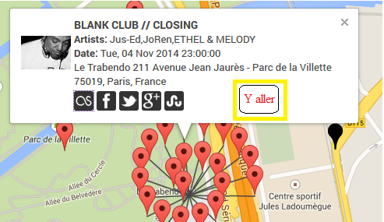
Concert d’à côté
Objectifs :
Localiser des concerts proche de l’utilisateur.
Proposer plusieurs fonctionnalités (infos sur le concert, itinéraires )
Adapter sur mobile (application mobile)

Slide 4


Sponsor
Point information jeunesse (PIJ) de Créteil
Les plus pour nous : Sponsor
Flyers, affiches de publicité dans les PIJ
Testée par les jeunes dans les PIJ du val marne
Le plus pour eux : Promouvoir leurs concerts
Ajout de leurs concerts dans notre base de donnée

Slide 5
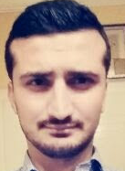
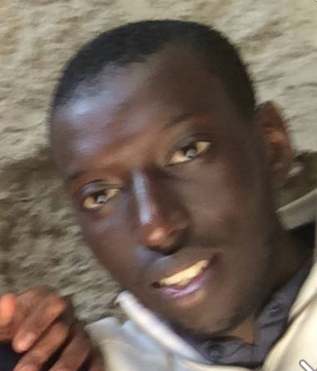
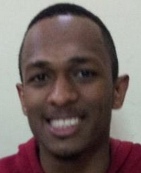
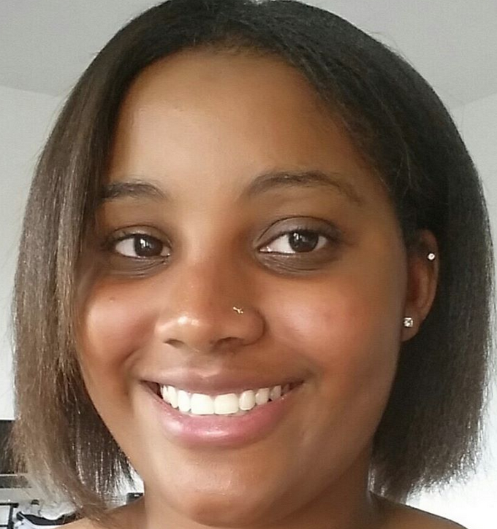
Organisation
DOGAN Serdar
Développeur mobile
N’DIAYE Abdoulaye
Développeur mobile
SAID Kader
Développeur mobile
ANGERVIL Cassandra
Chef de projet

Slide 6




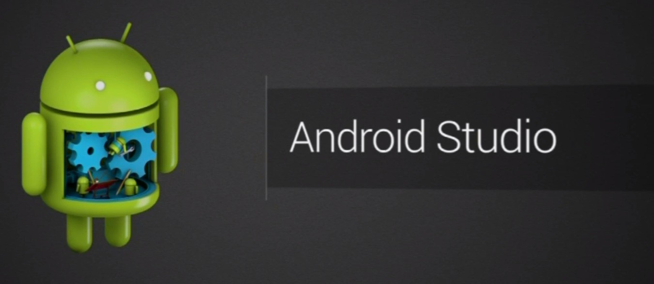
Outils utilisés
Base de donnée NoSQL orienté document
Outil de collaboration en ligne
Serveur orienté réseau écrit en Javascript
Stockage et partage de document dans le cloud de Google
Environnement de développement pour développer des applications android

Slide 7
Avancement
Réunion de présentation avec le sponsor
Spécifications fonctionnelles
Environnement technique installé
Macro-planning
Suivi de gestion de projet

Slide 8
Next Step
Réunion d’avancement avec le sponsor
Apprentissage d’android studio
Spécifications techniques
Maquettes

